Slide 1

파이썬이란?
파이썬(Python)은 1990년 암스테르담의 귀도 반 로섬(Guido Van Rossum)이 개발한 인터프리터¹ 언어
그는 파이썬이라는 이름을 자신이 좋아하는 코미디 쇼인 "몬티 파이썬의 날아다니는 서커스(Monty Python’s Flying Circus)"에서 따왔다고 함.
파이썬의 사전적인 의미는 고대 신화에 나오는 파르나소스 산의 동굴에 살던 큰 뱀을 뜻하며, 아폴로 신이 델파이에서 파이썬을 퇴치했다는 이야기가 전해지고 있음.
(대부분의 파이썬 책 표지와 아이콘이 뱀 모양으로 그려져 있는 이유가 여기에 있다.)

Slide 2
파이썬의 특징
파이썬은 인간다운 언어이다
파이썬은 문법이 쉬워 빠르게 배울 수 있다
파이썬은 무료이지만 강력하다
파이썬은 간결하다
파이썬은 프로그래밍을 즐기게 해준다
파이썬은 개발 속도가 빠르다

Slide 3
파이썬으로 할 수 있는 일
시스템 유틸리티 제작
GUI 프로그래밍
C/C++와의 결합
웹 프로그래밍
수치 연산 프로그래밍
데이터베이스 프로그래밍
데이터 분석, 사물 인터넷

Slide 4
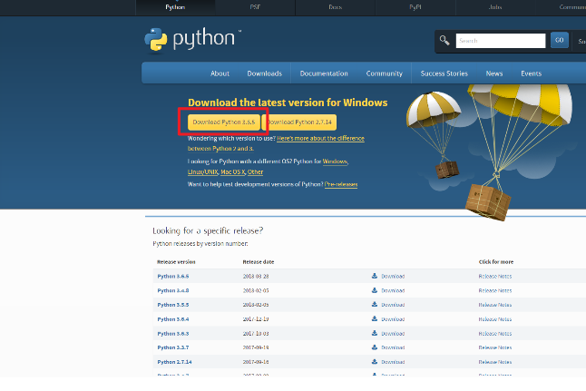
파이썬 설치하기
우선 파이썬 공식 홈페이지의 다운로드 페이지(http://www.python.org/downloads)에서 윈도우용 파이썬 언어 패키지를 다운로드한다. 다음 화면에서 Python 3.x로 시작하는 버전 중 가장 최근의 윈도우 인스톨러를 다운로드

Slide 5
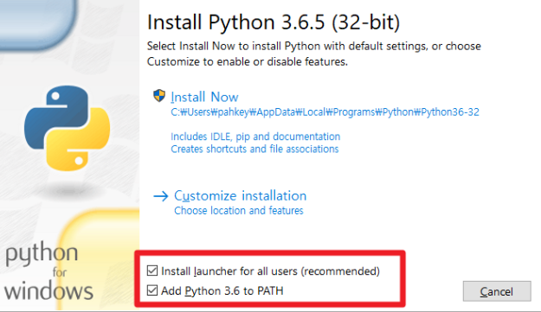
인스톨러를 실행한 후에 "Install Now"를 선택하면 바로 설치가 진행된다.
파이썬이 어느 곳에서든지 실행될 수 있도록 "Add Python 3.6 to PATH" 옵션을 선택하도록 하자.

Slide 6
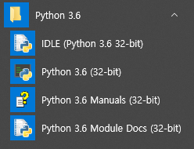
설치가 완료되면 [close]를 클릭하여 종료한다.
파이썬이 정상적으로 설치되었다면 오른쪽 그림과 같이 프로그램 메뉴에서 확인할 수 있을 것이다.
[시작 → 모든 프로그램(모든 앱) → Python]

Slide 7
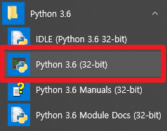

Slide 8
사칙연산
1 더하기(+) 2는 3이라는 값을 출력해 보자. 보통 계산기 사용하듯 더하기 기호만 넣어 주면 된다.
>>> 1 + 2 3
나눗셈(/)과 곱셈(*) 역시 예상한 대로 결과값을 보여준다.
>>> 3 / 2.4 1.25 >>> 3 * 9 27

Slide 9
변수에 숫자 대입하고 계산하기
>>> a = 1 >>> b = 2 >>> a + b 3
a에 1을, b에 2를 대입한 다음 a와 b를 더하면 3이라는 결과값을 보여 준다.
변수에 문자 대입하고 출력하기
>>> a = "Python" >>> print(a) Python
a라는 변수에 Python이라는 값을 대입한 다음 print(a) 라고 작성하면 a의 값을 출력한다.
또는 다음과 같이 print문을 생략하고 변수명 a만 입력하여 a의 값을 출력할 수도 있다.
>>> a = "Python" >>> a Python

Slide 10
조건문 if
>>> a = 3 >>> if a > 1: ... print("a is greater than 1") ... a is greater than 1
※ print문 앞의 '...'은 아직 문장이 끝나지 않았음을 의미한다.
위 예제는 a가 1보다 크면 "a is greater than 1"이라는 문장을 출력(print)하라는 뜻이다.
위 예제에서 a는 3이므로 1보다 크다. 따라서 두 번째 "..." 이후에 Enter키를 입력하면 if문이 종료되고 "a is greater than 1"이라는 문장이 출력된다.
if a > 1: 다음 문장은 Tap 키 또는 Spacebar 키 4개를 이용해 반드시 들여쓰기 한 후에 print("a is greater than 1")이라고 작성해야 한다.
반복문 for
>>> for a in [1, 2, 3]: ... print(a) ... 1 2 3
for문을 이용하면 실행해야 할 문장을 여러 번 반복해서 실행시킬 수 있다. 위의 예는 대괄호([ ]) 사이에 있는 값들을 하나씩 출력한다. 위 코드의 의미는 "[1, 2, 3]이라는 리스트의 앞에서부터 하나씩 꺼내어 a라는 변수에 대입한 후 print(a)를 수행하라"이다. 당연히 a에 차례로 1, 2, 3이라는 값이 대입되며 print(a)에 의해서 그 값이 차례대로 출력된다.

Slide 11
반복문 while
>>> i = 0 >>> while i < 3: ... i=i+1 ... print(i) ... 1 2 3
while이라는 영어 단어는 "~인 동안"이란 뜻이다. for문과 마찬가지로 반복해서 문장을 수행할 수 있도록 해준다. 위의 예제는 i 값이 3보다 작은 동안 i=i+1과 print(i)를 수행하라는 말이다. i=i+1이라는 문장은 i의 값을 1씩 더하게 한다. i 값이 1씩 증가되어 3이 되면 while문을 빠져나가게 된다.
함수
>>> def add(a, b): ... return a+b ... >>> add(3,4) 7
파이썬에서 def는 함수를 만들 때 사용하는 예약어이다. 위의 예제는 add라는 함수를 만들고 그 함수를 어떻게 사용하는지를 보여준다. add(a, b)에서 a, b는 입력값이고, a+b는 결과값이다. 즉 3, 4가 입력으로 들어오면 3+4를 수행하고 그 결과값인 7을 돌려 준다.

Slide 12
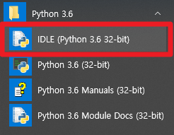
IDLE
파이썬 IDLE(Integrated Development and Learning Environment)는 파이썬 프로그램 작성을 도와주는 통합 개발환경으로 파이썬 설치시 기본으로 설치되는 프로그램

Slide 13
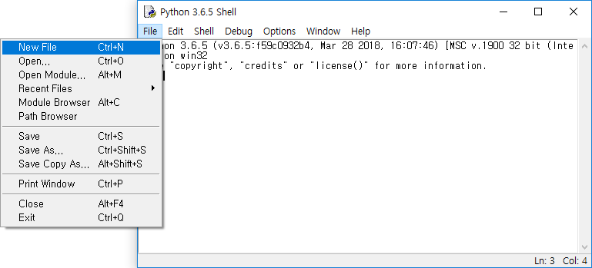
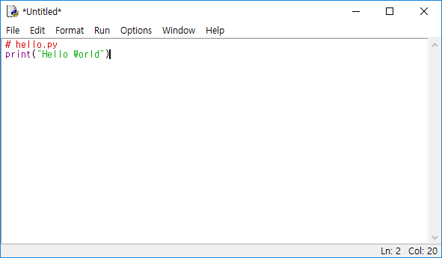
위에서 # hello.py라는 문장은 주석이다. #으로 시작하는 문장은 #부터 시작해서 그 줄 끝까지 프로그램 수행에 전혀 영향을 주지 않는다.

Slide 14
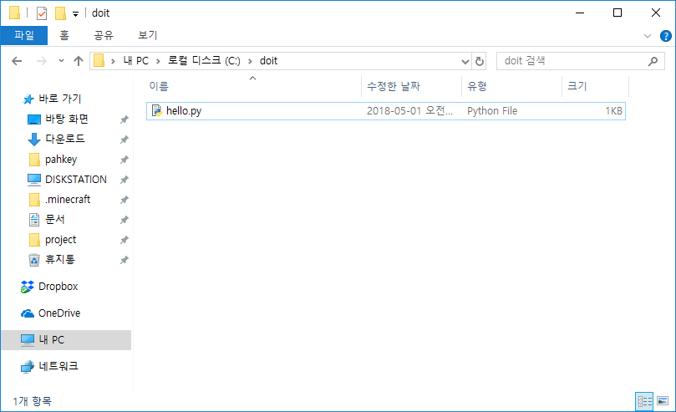
C:\doit이라는 디렉터리를 생성한 후 hello.py라는 이름으로 저장을 하도록. 에디터로 파이썬 프로그램을 작성한 후 저장할 때는 파일 이름의 확장자명을 항상 py로 해야한다. py는 파이썬 파일임을 알려주는 관례적인 확장자명

Slide 15
hello.py라는 프로그램을 실행시키기 위해
[윈도우+R -> cmd 입력 -> Enter]를 눌러 명령 프롬프트 창을 연다.
명령 프롬프트 창을 열면 다음과 같은 프롬프트가 나타난다.
C:\Users\pahkey>
위에서 보이는 C:\Users\pahkey의 pahkey는 필자의 컴퓨터 이름이다.
이제 다음과 같이 프롬프트에서 cd c:\doit이라고 입력한다. cd는 디렉토리 이동을 위해서 사용되는 도스명령어이다.
C:\Users\pahkey> cd c:\doit c:\doit>
프롬프트가 c:\doit> 으로 바뀐것을 확인할 수 있을 것이다. 이제 다음과 같이 파이썬 명령을 이용하여 hello.py라는 프로그램을 실행해 보자.
c:\doit> python hello.py Hello World
우리가 작성한 hello.py 프로그램이 위와 같이 실행되는 것을 확인할 수 있을 것이다. 만약 결과값이 위와 같지 않다면 hello.py 파일이 C:\doit 디렉터리에 존재하는지 다시 한 번 살펴보도록 하자.

Slide 16
추천 에디터
비주얼 스튜디오 코드
비주얼 스튜디오 코드(Visual Studio Code)는 파이참과 더불어 가장 많은 사랑을 받고 있는 파이썬의 대표적인 에디터이다. 비주얼 스튜디오 코드는 공식 다운로드 사이트 (https://code.visualstudio.com) 에서 다운로드할 수 있다.
파이참
파이썬에 어느 정도 익숙해졌다면 파이참(PyCharm)을 사용해 보기를 적극 추천한다. 파이참은 가장 유명한 파이썬 에디터 중 하나로 코드 작성 시 자동 완성, 문법 체크 등 편리한 기능들을 많이 제공한다.
이 에디터는 파이참 공식 다운로드 사이트 (http://www.jetbrains.com/pycharm/download) 에서 다운로드할 수 있다

